Slide 1
WarTanks
Présentation du projet de GEN
Armand Delessert
Simon Baehler
Benoit Zuckschwerdt
Ngueukam Djeuda Wilfried Karel
Notes:
Armand

Slide 2
Sommaire
Présentation du projet
Cas d’utilisation
Architecture générale
Protocole de communication réseau
Diagramme de séquence
Base de données
Interface graphique du client
Fonctionnalités abandonnées
Difficultés rencontrées
Développement restant
Démo du jeu
Conclusion
Notes:
Armand

Slide 3
Présentation du projet
Jeu de bataille 2D en vue de dessus
Chaque joueur commande un tank
Le but du jeu est de détruire l’adversaire
Des bonus sont disponibles sur la carte
Notes:
Armand

Slide 4
Cas d’utilisation
Le joueur :
Jouer
Rejoindre une partie
Voir les scores
L’admin :
Créer une partie
Configurer la partie
Démarrer la partie
Notes:
Armand

Slide 5
Architecture générale
Architecture client-serveur
2 clients nécessaires pour une partie
Notes:
Benoit

Slide 6
Protocole de communication réseau
Initialisation :
Sérialisation de classes pour l’initialisation des clients.
En cours de partie :
2 classes sérialisables
Une pour le serveur pour envoyer les mises à jours du jeu aux clients.
Une pour le client pour envoyer les commandes au serveur.
Utilisation de classes héritées pour spécifier la commande envoyée (déplacement, tir, utilisation d’un bonus, etc.).
Notes:
Armand

Slide 7
Diagramme de séquence
Notes:
Armand

Slide 8
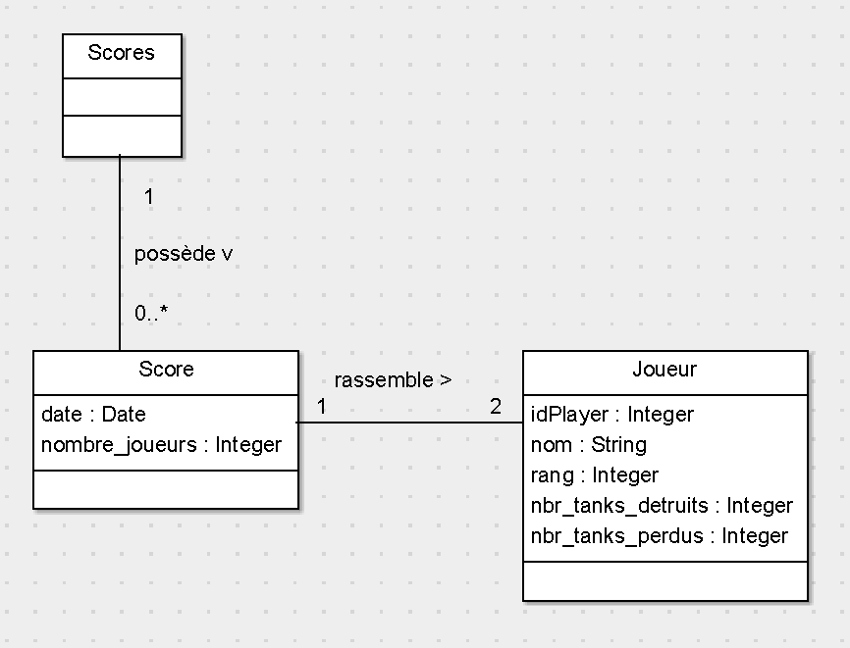
Base de données
Stock les scores de chaque joueurs
Utilisation d’un fichier XML
Notes:
Wilfried

Slide 9
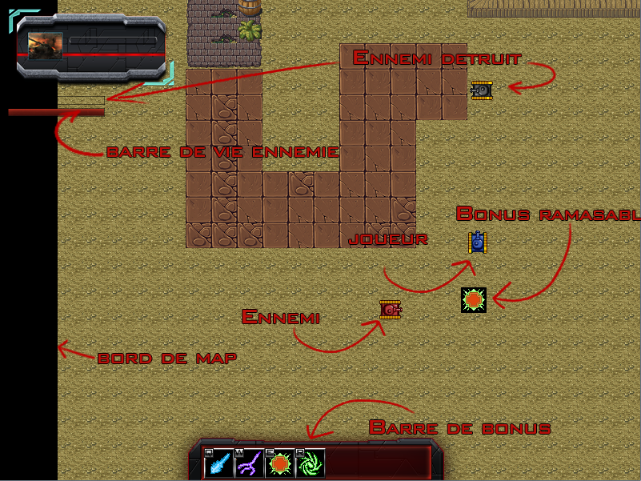
Interface graphique du client
Notes:
Simon

Slide 10
Fonctionnalités abandonnées
Le mode observateur
Le choix du tank en début de partie
Le choix de la carte
Les objets destructibles
Notes:
Simon

Slide 11
Difficultés rencontrées
La gestion des collisions
Debug de la communication client-serveur
Merge entre client et serveur
Coordination de l’équipe
Notes:
Benoit

Slide 12
Développement restant
Terminer la communication client-serveur
Debug des collisions
Implémentation des bonus restants
Choix du tank en début de partie
Relancement de la partie
Notes:
Benoit

Slide 13
Démo du jeu

